Slide 1




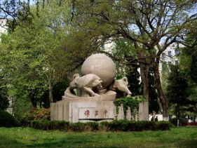
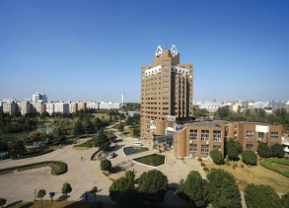
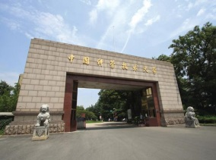
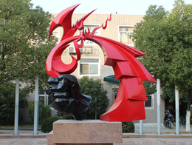
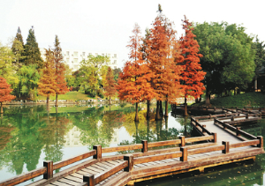


林火排放黑碳颗粒形貌及辐射效应数值研究
博士中期答辩
汇报人: 罗杰
导 师: 张永明 教 授
张启兴 副教授
· 2020-12-25
State Key Laboratory of Fire Science
Notes:
各位老师、同学，下面我做下博士中期答辩。拟定题目为：林火排放黑碳颗粒形貌及辐射效应数值研究。

Slide 2

内容提要
一
研究背景及现状
研究目标与内容
技术路线
研究工作进展
已取得成果
下一步工作安排
二
三
四
五
六
Notes:
报告内容分为六个部分。

Slide 3
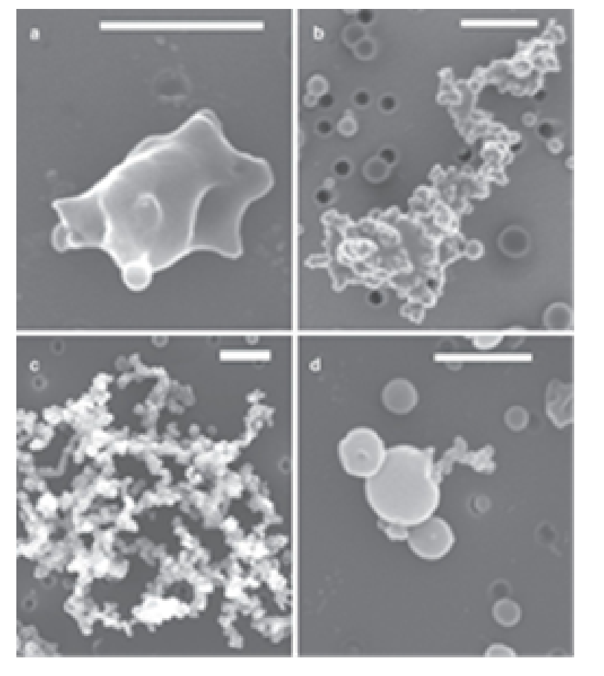
研究背景及现状
STATE KEY LABORATORY OF FIRE SCIENCE
研究背景
国内外研究现状
Notes:
首先是，研究背景与现状

Slide 4
林火颗粒辐射对遥感监控十分重要
林火颗粒物遥感监测
林火发生时，会向大气当中排放大量细小颗粒物，严重增加空气中 PM2.5 含量
光学遥感作为大气颗粒物监测的重要手段，由于其实时、覆盖面广等特点近年来在林火颗粒物监测中逐渐得到了应用
传统遥感及偏振遥感均需要颗粒物辐射信息作为正向输入
因此颗粒物辐射特性计算在颗粒实时光学监测中扮演着必不可少的角色

Slide 5
林火颗粒辐射对林火气候十分重要
林火颗粒物气候效应
林火排放颗粒可通过散射和吸收太阳辐射改变大气辐射强迫效应，严重影响区域及全球气候
林火排放颗粒还会由于吸收太阳光表现出的升温效应导致云量减少，这类效应称为半直接效应
Grell[1] 等将林火排放添加至气候区域模型后发现林火含碳颗粒严重改变了温度及湿度的垂直分布
Yu[2] 等表明不考虑烟颗粒辐射可造成对 100 mbar下的温度约 6K 的低估
优秀的气候模型必然考虑颗粒物的辐射反馈效应
[1] Yu P, Toon O B, Bardeen C G, et al. Black carbon lofts wildfire smoke high into the stratosphere to form a
persistent plume. Science, 2019, 365(6453):587–590
[2] Grell G, Freitas S, Stuefer M, et al. Inclusion of biomass burning in WRF­Chem: impact of wildfires on
weather forecasts. Atmospheric Chemistry & Physics, 2011, 11(11).

Slide 6
黑碳辐射在林火颗粒辐射中特殊
黑碳辐射特殊性
林火排放黑碳烟颗粒作为林火颗粒物的重要成分
林火黑碳烟颗粒作为林火大气中主要的吸收性颗粒物，现在研究认为黑碳已超过甲烷成为全球第二大暖化物质
林火颗粒物形貌、混合状态十分复杂，导致其辐射特性的准确计算困难

Slide 7
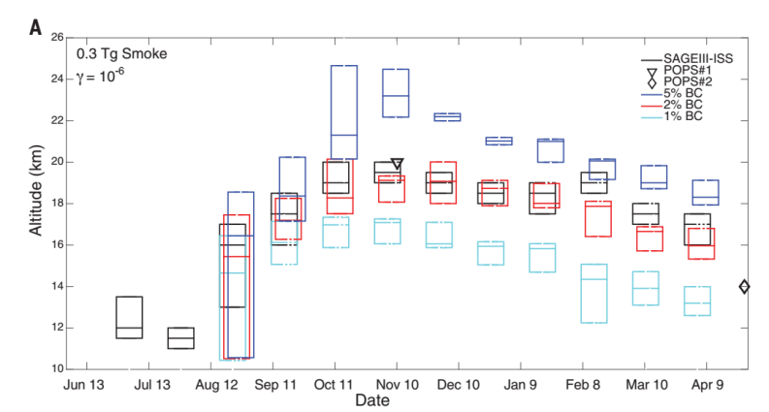
林火黑碳颗粒可抬升羽流至平流层
林火林火黑碳颗粒可抬升羽流
Yu[1] 等表明约2%的黑碳便可将2017年加拿大林 火羽流抬升至平流层
[1] Yu P, Toon O B, Bardeen C G, et al. Black carbon lofts wildfire smoke high into the stratosphere to form a persistent plume. Science, 2019, 365(6453):587–590

Slide 8
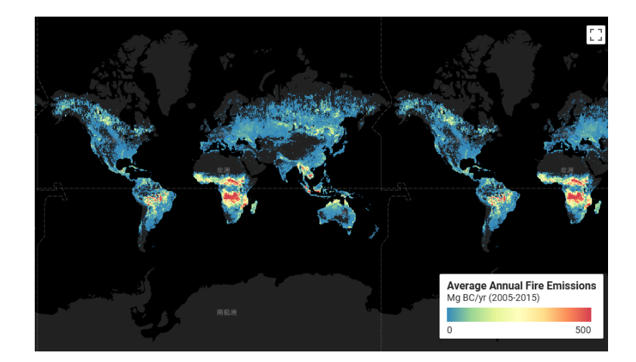
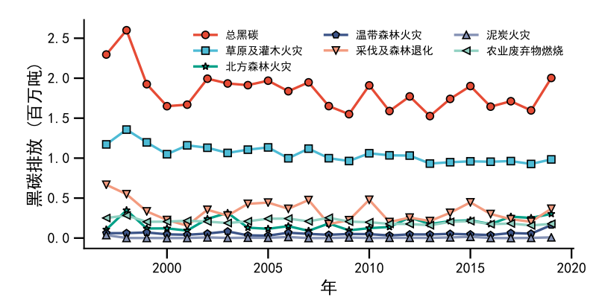
林火黑碳排放量巨大
林火黑碳排放量巨大
林火黑碳辐射准确特性计算对林火颗粒物监测及林火气候预测十分重要

Slide 9
遥感及气候模式对黑碳辐射处理不足
在现主流林火气候模型及遥感技术中，均假设黑碳烟颗粒形貌为球型
但通过现场采样分析，大多数学者发现林火排放黑碳烟颗粒并非球型，而呈现完全不规则的形状
后向线性退偏比 (LDR) 为偏振遥感中常用的光学参量之一，球型假设对黑碳颗粒线性退偏比计算值为 0
335nm. 532nm 及 1064nm 波长下林火发生区域 LDR 的观测范围分别约为 2%­-36%， 2%-­23%， 0.1%-­6%
Notes:
近年来，大气污染严重，雾霾天气的频发，使其已经成为中国当前不容忽视的且亟需解决的重大民生问题

Slide 10
研究背景及现状
STATE KEY LABORATORY OF FIRE SCIENCE
研究背景
研究现状

Slide 11
研究现状
黑碳形貌
研究人员普遍认为分形结构可高度反映裸露烟颗粒形貌特征，但对于林火排放混合黑碳烟颗粒形貌特征研究较少
学者[1-2]多应用应用分形结构理论基于 2 维透镜图像分析大气混合含碳颗粒形貌特征, 但二维图像分析方法应只适用蓬松的裸露黑碳烟颗粒，将二维透镜图像方法应用到混合黑碳烟颗粒形貌分析中的适用性有待进一步研究
[1] Adachi K, Chung S H, Buseck P R. Shapes of soot aerosol particles and implications for their effects onclimate. Journal of Geophysical Research: Atmospheres, 2010, 115(D15)
[2] Wang Y Y, Liu F S, He C L, et al. Fractal Dimensions and Mixing Structures of Soot Particles during Atmospheric Processing. Environmental Science and Technology Letters, 2017, 4(11):487–493.

Slide 12
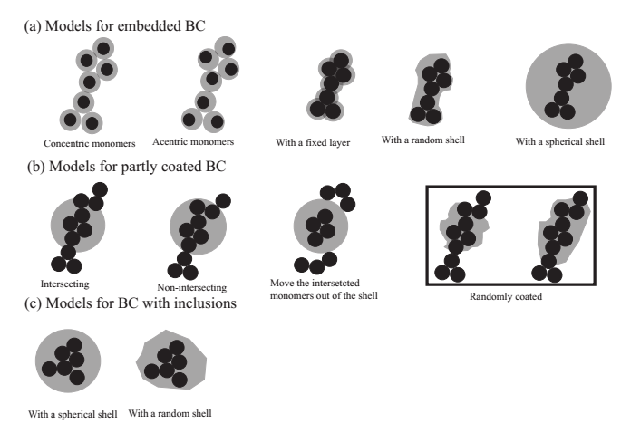
研究现状
黑碳非球辐射模型
大气环境中，烟颗粒混合形貌多样，我们无法采用某一特定形貌代替所有混合黑碳烟颗粒
因此，有必要研究混合黑碳烟颗粒覆盖规则，开发具有不同覆盖结构的混合黑碳气溶胶非球辐射模型

Slide 13
研究现状
林火排放黑碳烟颗粒吸收特性
林火颗粒中有机碳在紫外至可见光波段同样具有较强吸收，造成混合后黑碳颗粒吸收特性十分复杂，有必要阐明林火混合黑碳烟颗粒不同成分吸收耦合机制
遥感中经常采用AAE方法推断棕碳吸收，但AAE方法严重受到黑碳微观特性的影响。有必要评估黑碳形貌对于AAE方法适用性的影响

Slide 14
研究现状
林火排放非球烟颗粒辐射特性参数化
由于非球黑碳辐射模型计算量庞大，实际应用中，一个直接的形貌­辐射特性参数化关系更为高效方便
Kahnert [1] 采用三阶多项式拟合黑碳光学特性与等体积粒径之间的关系，尽管吸收截面拟合较好，但对散射截面、非对称参数拟合性能较差。
Smith 等 [2] 采用更复杂的含对数项公式拟合裸露黑碳烟颗粒光学特性与主粒子个数的关系，但其主粒子粒径固定在 50 nm
有必要研究适用性更广的黑碳烟颗粒辐射特性参数化方法
[1] Kahnert M. Numerically exact computation of the optical properties of light absorbing carbon aggregates forwavelength of 200 nmâ€“ 12.2 Î¼m. Atmospheric Chemistry and Physics, 2010, 10(17):8319–8329.
[2] Smith A J A, Grainger R G. Simplifying the calculation of light scattering properties for black carbon fractalaggregates. Atmospheric Chemistry and Physics, 2014, 14(15):7825–7836.

Slide 15
研究现状
非球辐射模型研究逐步得到发展，但极少有研究人员针对形貌更为复杂的林火混合黑碳烟颗粒，如何构建林火混合黑碳烟颗粒辐射非球模型仍然有待于进一步研究
林火混合黑碳烟颗粒辐射计算难点在于：
(1）林火混合黑碳烟颗粒形貌多样，难以用一种 模型表征；
(2) 但林火混合黑碳烟颗粒复杂形貌产生物理、 化学过程然不清楚，从而造成计算机模拟机 制不确定
(3)对于形貌极为复杂的林火混合黑碳烟颗粒，构 建完整准确的辐射特性查找表计算资源需求巨 大

Slide 16
研究现状
虽然研究人员开展了一系列大气黑碳烟颗粒辐射特性测量及模拟工作，但对于林火混合黑碳烟颗粒不同成分辐射耦合机制揭示不完全，形貌物理变化机制不清晰，混合黑碳烟颗粒非球辐射模型仍有待优化，非球烟颗粒辐射模型在气候遥感应用鲜见，非球黑碳烟颗粒辐射参数化方案仍有待完善。

Slide 17
技术路线
STATE KEY LABORATORY OF FIRE SCIENCE
Notes:
根据研究目标与内容，制定以下技术路线

Slide 18
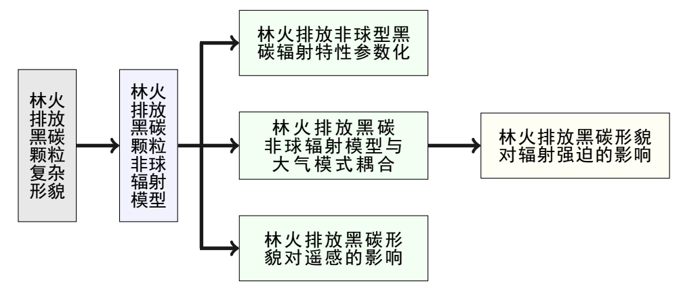
技术路线
Notes:
本文通过实验测量ABE-柴油燃料的烟点，分析其产烟趋势，实验测量掺混燃料燃烧生成的碳烟的活化能，表征其氧化性质强弱；
采用数值计算方法，通过路径分析揭示ABE对碳烟生成前驱体的抑制机理，并通过计算ABE与乙烯扩散火焰碳烟信息，分析ABE对碳烟生成子过程的影响。

Slide 19
研究工作进展
STATE KEY LABORATORY OF FIRE SCIENCE
林火排放混合黑碳烟颗粒形貌重构及分析
具有不同覆盖结构的林火排放黑碳烟颗粒非球辐射模型
黑碳颗粒形貌对有机碳吸收推断的影响
棕碳覆盖层对黑碳吸收强化的影响
基于机器学习的黑碳辐射特性参数化
黑碳非球模型与大气模式耦合

Slide 20
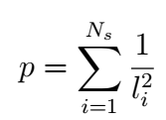
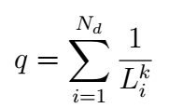
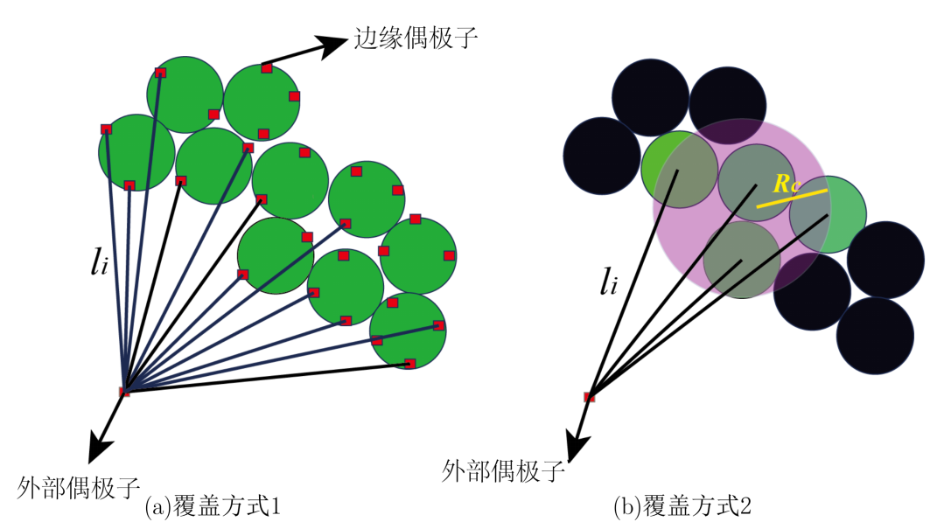
林火排放混合黑碳烟颗粒形貌重构及分析
黑碳复杂形貌生成算法

Slide 21
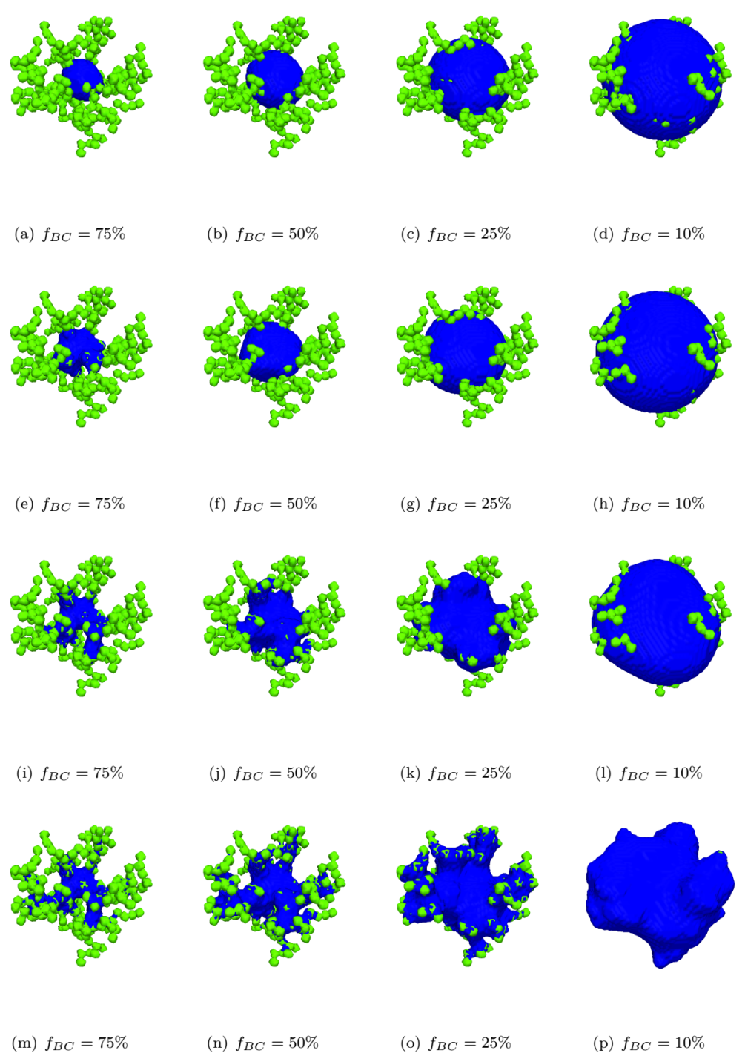
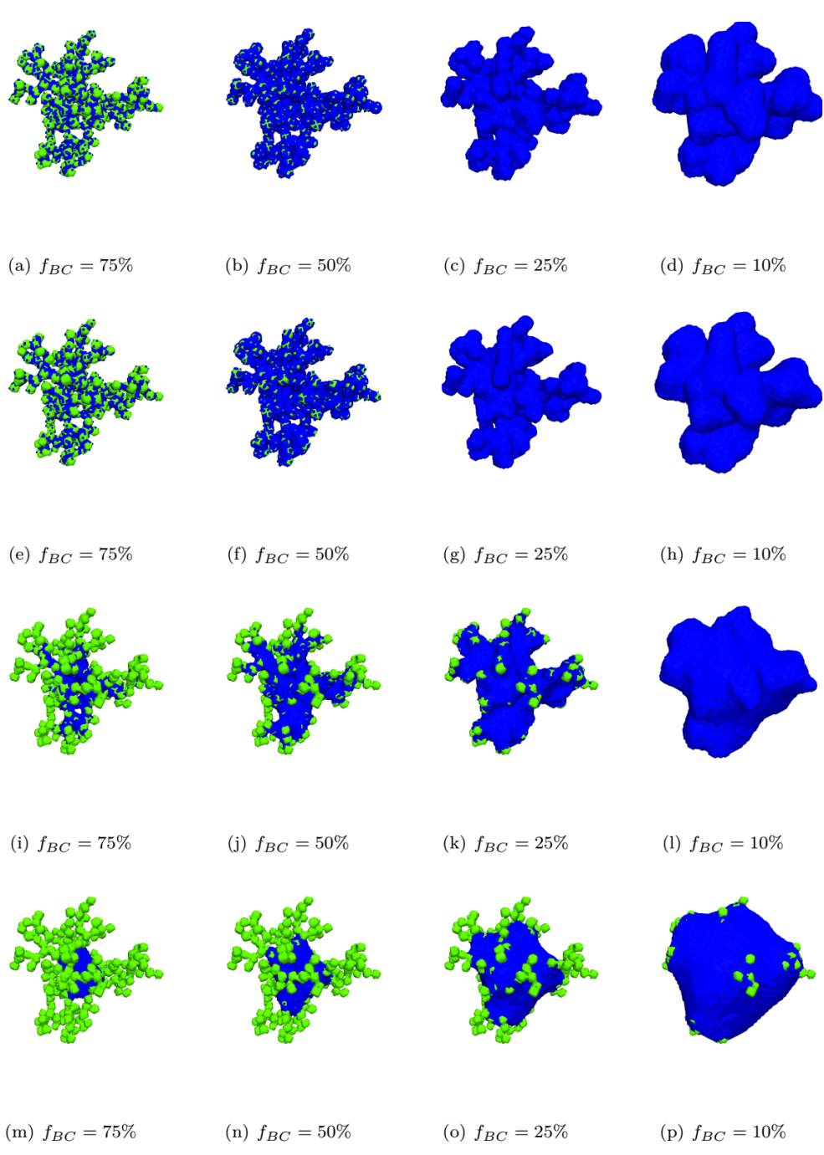
林火排放混合黑碳烟颗粒形貌重构及分析
黑碳复杂形貌生成算法

Slide 22
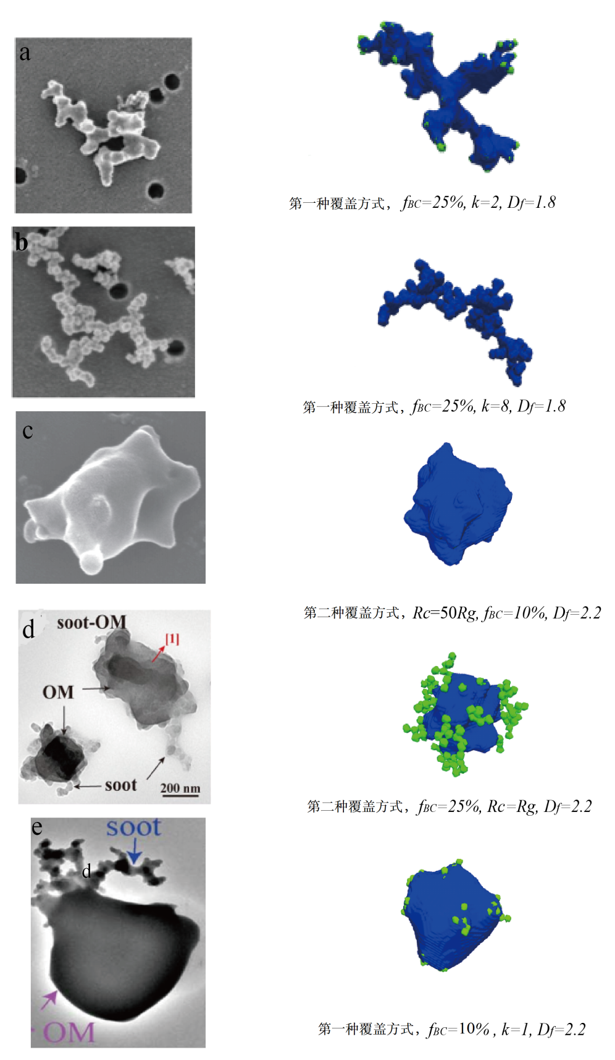
林火排放混合黑碳烟颗粒形貌重构及分析
黑碳复杂形貌生成算法
模拟图像与真实图像一致
本文提出的算法比较合理

Slide 23
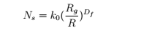
林火排放混合黑碳烟颗粒形貌重构及分析
混合黑碳分形分析
对于裸露黑碳颗粒，经常认为其形貌可由分形准则描述：
对于混合黑碳颗粒，分形准则是否仍然适用，适用的条件是什么？

Slide 24
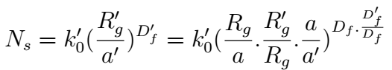
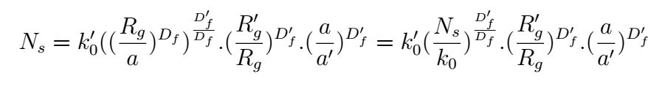
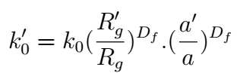
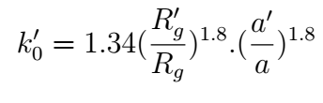
林火排放混合黑碳烟颗粒形貌重构及分析
混合黑碳分形分析
假设覆盖后烟颗粒仍然满足分形准则：
以前的研究发现分形准则仍然适用于覆盖后的黑碳颗粒。经过一系列推导，以及对比前文的研究，我们发现以前的研究是基于以下条件获取的：
混合后黑碳颗粒回转半径与裸露黑碳颗粒回转半径一致

Slide 25
林火排放混合黑碳烟颗粒形貌重构及分析
混合黑碳分形分析
猜想：
分形准则仍然适用于覆盖后的黑碳颗粒的条件为：
混合后黑碳颗粒回转半径与裸露黑碳颗粒回转半径一致
要证明这一猜想，需要证明两点：
当混合后黑碳颗粒回转半径与裸露黑碳颗粒回转半径一致时，分形准则适用
当混合后黑碳颗粒回转半径与裸露黑碳颗粒回转半径不一致时，分形准则不适用

Slide 26
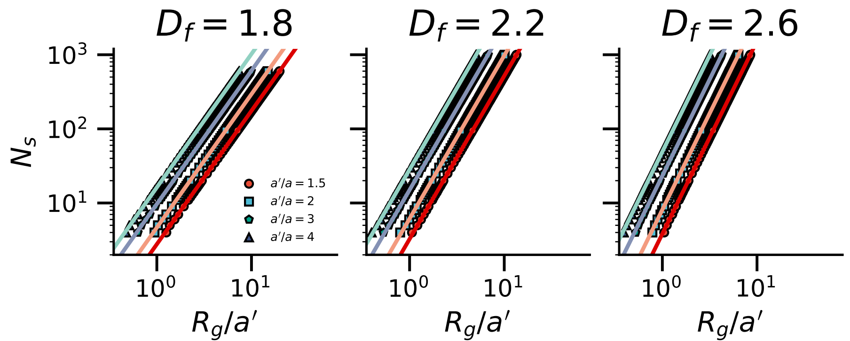
林火排放混合黑碳烟颗粒形貌重构及分析
混合黑碳分形分析
当混合后黑碳颗粒回转半径与裸露黑碳颗粒回转半径一致时，分形准则适用，且分形维数不变

Slide 27
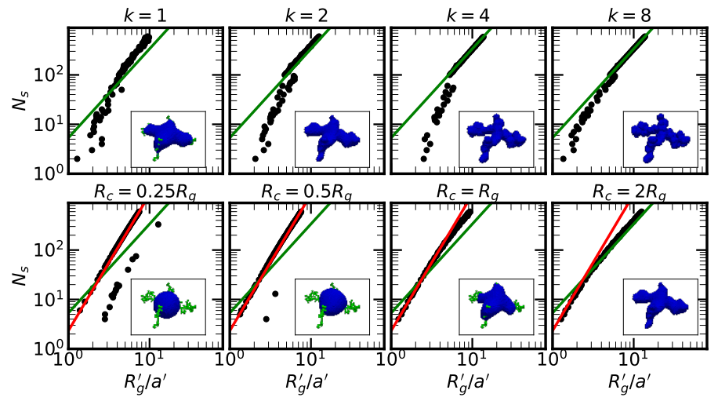
林火排放混合黑碳烟颗粒形貌重构及分析
混合黑碳分形分析

Slide 28
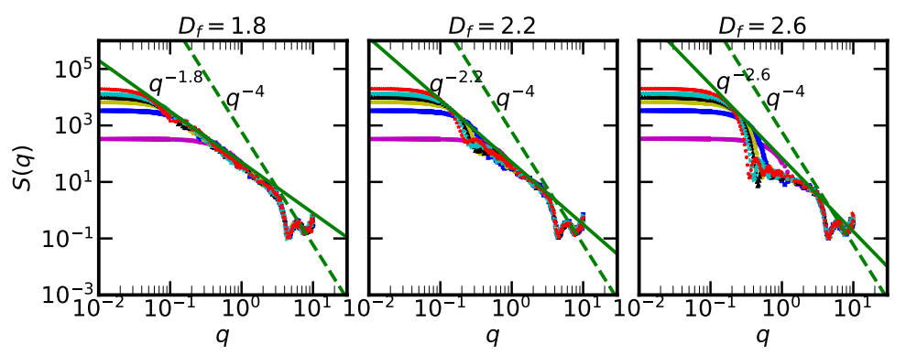
林火排放混合黑碳烟颗粒形貌重构及分析
混合黑碳分形分析

Slide 29
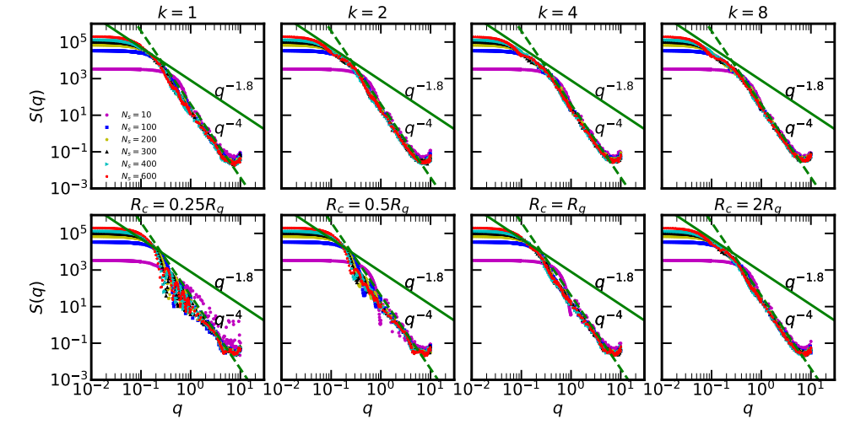
林火排放混合黑碳烟颗粒形貌重构及分析
混合黑碳分形分析

Slide 30
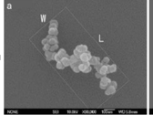
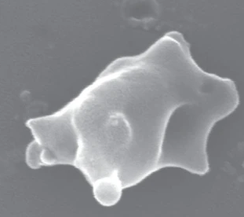
林火排放混合黑碳烟颗粒形貌重构及分析
对混合黑碳图像分析的启示
Rg’=Rg时，分形维数保持不变
二维图像分析方法可知，我们发现二维图像分析方法中 Rg 是基于 Lmax 计算的。混合黑碳烟颗粒在大多数情况下通常孔隙先被填充，从而导致 Lmax 与裸露黑碳颗粒相近，因此二维图像测量所得 Rg 实际上趋近于裸露黑碳 Rg
因此，采用二维图像处理方法所得 Df 实际上与裸露黑碳颗粒 Df 相近，这可能是为何三维断层技术测量 Df ·二维方法的原因

Slide 31
研究工作进展
STATE KEY LABORATORY OF FIRE SCIENCE
林火排放混合黑碳烟颗粒形貌重构及分析
具有不同覆盖结构的林火排放黑碳烟颗粒非球辐射模型
黑碳颗粒形貌对有机碳吸收推断的影响
棕碳覆盖层对黑碳吸收强化的影响
基于机器学习的黑碳辐射特性参数化
黑碳非球模型与大气模式耦合

Slide 32
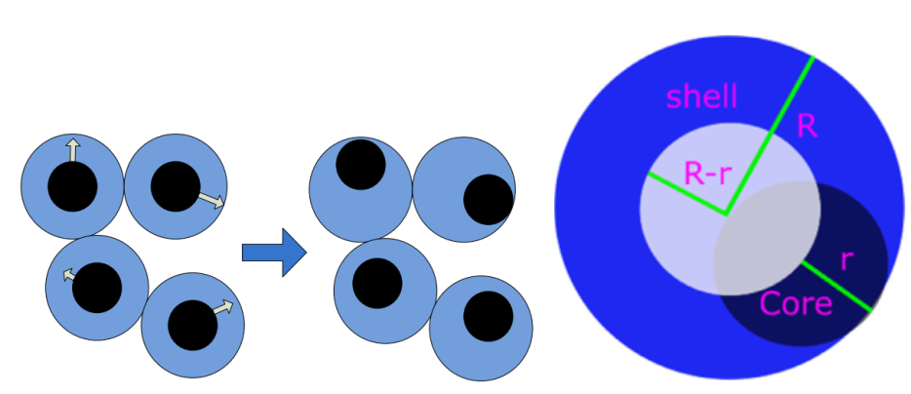

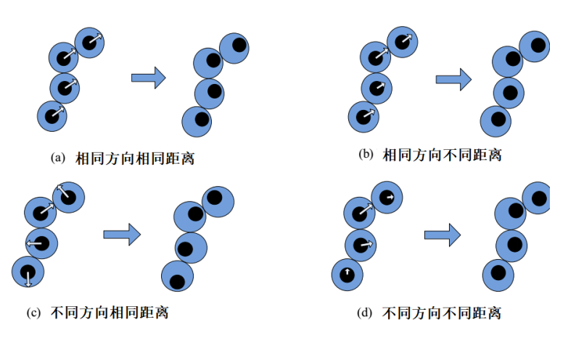
林火排放黑碳烟颗粒非球辐射模型
林火排放黑碳烟颗粒非球辐射模型

Slide 33
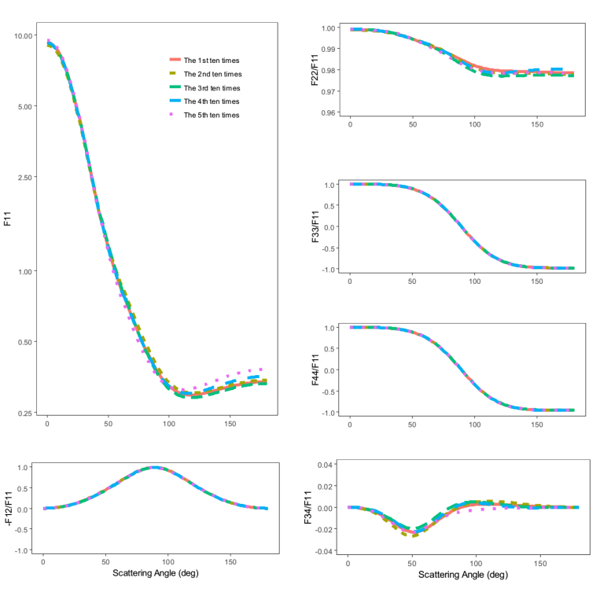
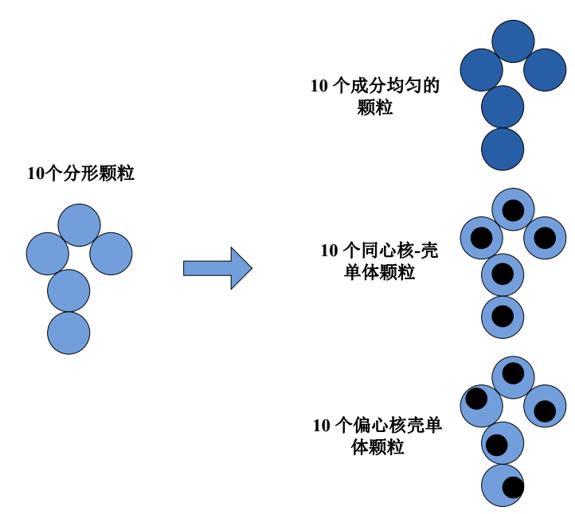
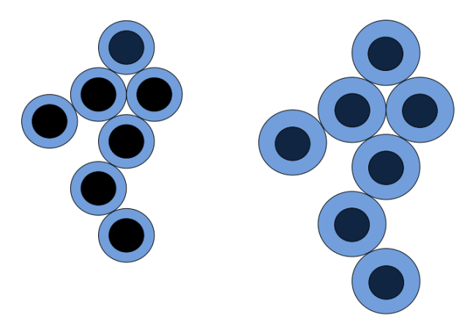
林火排放黑碳烟颗粒非球辐射模型
林火排放黑碳烟颗粒非球辐射模型
保存分形特性

Slide 34
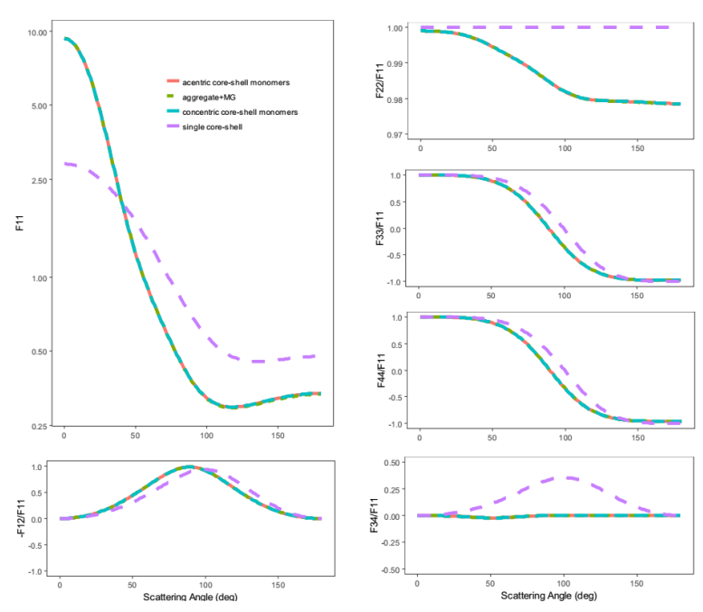
林火排放黑碳烟颗粒非球辐射模型
林火排放黑碳烟颗粒非球辐射模型
核-壳球模型误差较大
主粒覆盖方式影响不大
Notes:
本文所用的液体扩散火焰燃烧器，需满足测量精度高，总质量不超过精密天平量程。这是燃烧器参数，本文表征了燃烧器的合理性，考察精密天平测量的质量衰减量随时间变化，很好的线性结果表明火焰稳定燃烧，根据火焰高度的变化，每组火焰采集数据从点燃后30s开始

Slide 35
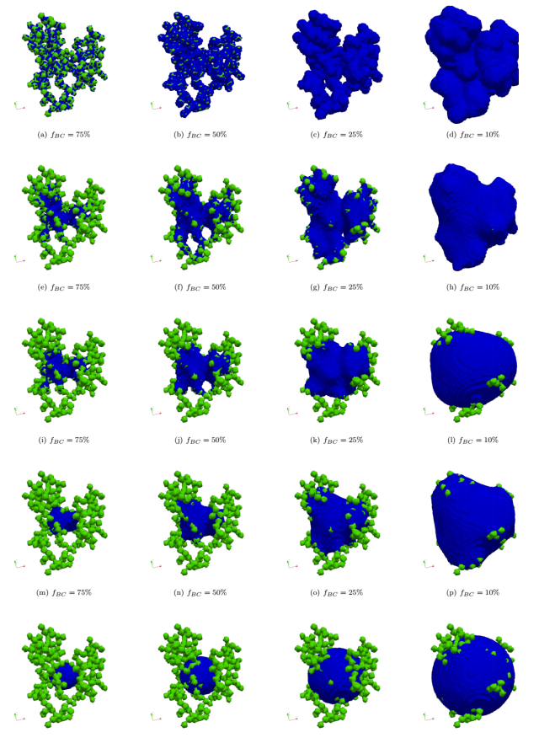
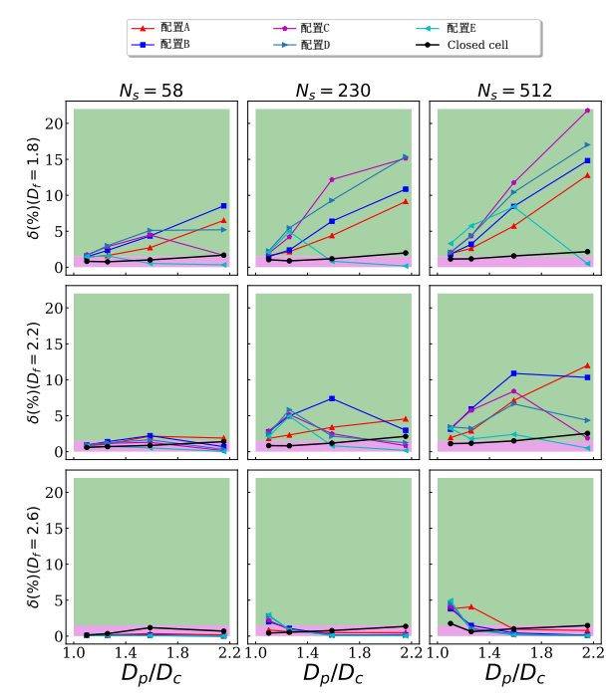
林火排放黑碳烟颗粒非球辐射模型
林火排放黑碳烟颗粒非球辐射模型

Slide 36
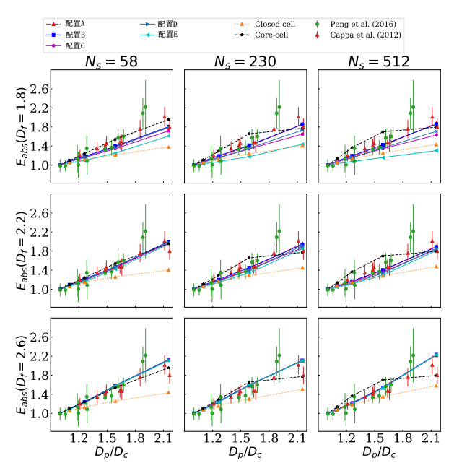
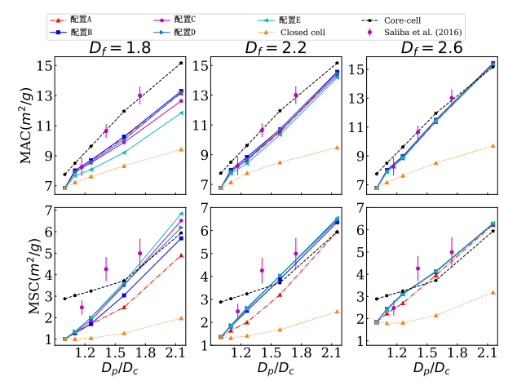
林火排放黑碳烟颗粒非球辐射模型
林火排放黑碳烟颗粒非球辐射模型
模型复现实验测量性能较好
Notes:
本文所用的液体扩散火焰燃烧器，需满足测量精度高，总质量不超过精密天平量程。这是燃烧器参数，本文表征了燃烧器的合理性，考察精密天平测量的质量衰减量随时间变化，很好的线性结果表明火焰稳定燃烧，根据火焰高度的变化，每组火焰采集数据从点燃后30s开始

Slide 37
林火排放黑碳烟颗粒非球辐射模型
林火排放黑碳烟颗粒非球辐射模型
所提出的黑碳非球辐射模型在复现黑光学测量上性能比简化模型更优
黑碳的覆盖结构对辐射特性影响较大
所提出模型用一个可调节参数代替具有不同覆盖结构的黑碳辐射模型，便于辐射特性参数化

Slide 38
研究工作进展
STATE KEY LABORATORY OF FIRE SCIENCE
林火排放混合黑碳烟颗粒形貌重构及分析
具有不同覆盖结构的林火排放黑碳烟颗粒非球辐射模型
黑碳颗粒形貌对有机碳吸收推断的影响
棕碳覆盖层对黑碳吸收强化的影响
基于机器学习的黑碳辐射特性参数化
黑碳非球模型与大气模式耦合

Slide 39
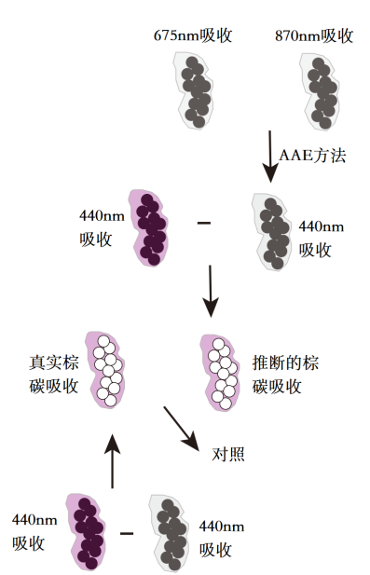
黑碳颗粒形貌对有机碳吸收推断的影响
方法
基于多波长吸收测量推断棕碳吸收的技术发展，但由于实际测量影响因素复杂，无法评估方法的准确性
我们需要不确定性小的“测量值”
伪测量采用非球模型计算，然后采用遥感中常用的AAE方法反演棕碳吸收
对比反演吸收与真实吸收的区别，评估黑碳形貌对棕碳吸收遥感的影响

Slide 40
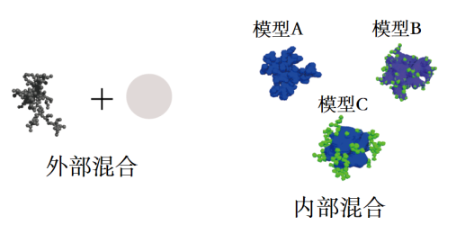
黑碳颗粒形貌对有机碳吸收推断的影响
模型

Slide 41
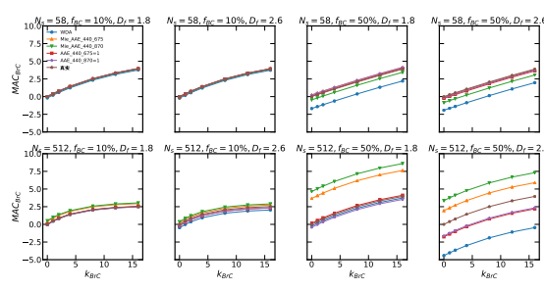
黑碳颗粒形貌对有机碳吸收推断的影响
黑碳形貌对有机碳吸收推断的影响
Notes:
本文所用的液体扩散火焰燃烧器，需满足测量精度高，总质量不超过精密天平量程。这是燃烧器参数，本文表征了燃烧器的合理性，考察精密天平测量的质量衰减量随时间变化，很好的线性结果表明火焰稳定燃烧，根据火焰高度的变化，每组火焰采集数据从点燃后30s开始

Slide 42
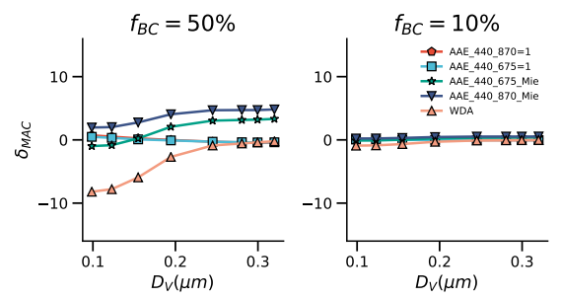
黑碳颗粒形貌对有机碳吸收推断的影响
黑碳形貌对有机碳吸收推断的影响
Notes:
本文所用的液体扩散火焰燃烧器，需满足测量精度高，总质量不超过精密天平量程。这是燃烧器参数，本文表征了燃烧器的合理性，考察精密天平测量的质量衰减量随时间变化，很好的线性结果表明火焰稳定燃烧，根据火焰高度的变化，每组火焰采集数据从点燃后30s开始

Slide 43
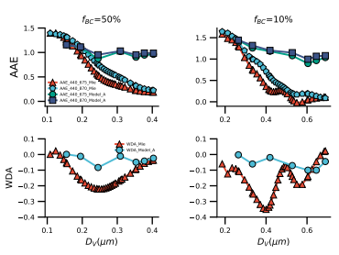
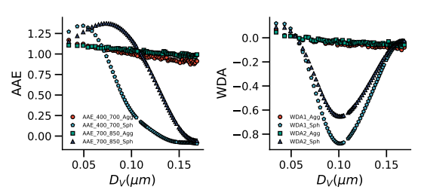
黑碳颗粒形貌对有机碳吸收推断的影响
黑碳形貌对有机碳吸收推断的影响
内部混合
Mie AAE方法高估了粒径的影响
实际AAE偏离于1
外部混合

Slide 44
研究工作进展
STATE KEY LABORATORY OF FIRE SCIENCE
林火排放混合黑碳烟颗粒形貌重构及分析
具有不同覆盖结构的林火排放黑碳烟颗粒非球辐射模型
黑碳颗粒形貌对有机碳吸收推断的影响
棕碳覆盖层对黑碳吸收强化的影响
基于机器学习的黑碳辐射特性参数化
黑碳非球模型与大气模式耦合
Notes:
针对研究内容1

Slide 45
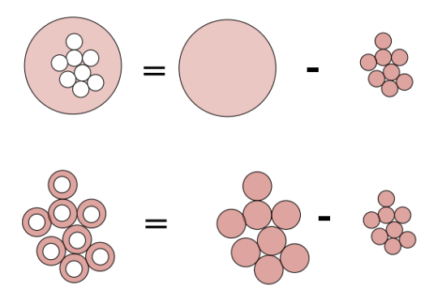
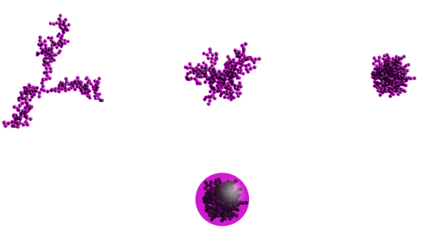
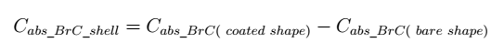
棕碳覆盖层对黑碳吸收强化的影响
棕碳覆盖层吸收计算方法
Notes:
本文所用的液体扩散火焰燃烧器，需满足测量精度高，总质量不超过精密天平量程。这是燃烧器参数，本文表征了燃烧器的合理性，考察精密天平测量的质量衰减量随时间变化，很好的线性结果表明火焰稳定燃烧，根据火焰高度的变化，每组火焰采集数据从点燃后30s开始

Slide 46
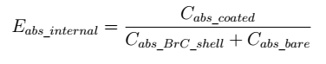
棕碳覆盖层对黑碳吸收强化的影响
定义了一个新参数 (E_{abs_internal})
其代表覆盖棕碳的黑碳颗粒总体吸收截面与棕碳覆盖层及裸露黑碳吸收之和的比值：
若黑碳混合非吸收性成分，由于透镜效应， E_{abs_internal}大于1，代表内部混合吸收大于内部混合吸收
Notes:
本文所用的液体扩散火焰燃烧器，需满足测量精度高，总质量不超过精密天平量程。这是燃烧器参数，本文表征了燃烧器的合理性，考察精密天平测量的质量衰减量随时间变化，很好的线性结果表明火焰稳定燃烧，根据火焰高度的变化，每组火焰采集数据从点燃后30s开始

Slide 47
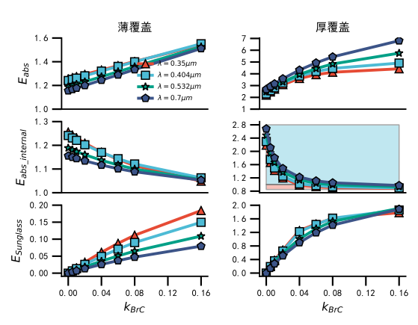
棕碳覆盖层对黑碳吸收强化的影响
棕碳覆盖层吸收对黑碳吸收强化的影响
一般认为内混颗粒吸收由于透镜效应会大于外部混合吸收，我们发现了相反的现象：当黑碳混合棕碳后，外部混合吸收可大于内部吸收
若只存在透镜效应，则内部混合大于外部混合的吸收，因此必然存在另一种效应减弱黑碳吸收强化

Slide 48
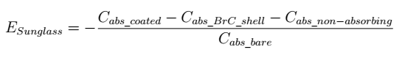
棕碳覆盖层对黑碳吸收强化的影响
棕碳覆盖层吸收对黑碳吸收强化的影响
物理上分析，太阳光被外部吸收性覆盖层阻挡。此时太阳光无法完全穿过棕碳覆盖层到达黑碳内部
导致黑碳成分的吸收减弱，这就如一层太阳镜一样，将太阳光阻挡在外，本章将其命名为“太阳镜效应 (E_{Sunglass})”
我们给出了太阳镜效应的数学定义：
当 E_{Sunglass} > E_{abs_lensing} - 1 时，内混黑碳颗粒吸收可小于棕碳覆盖层以及裸露黑碳外混吸收之和

Slide 49




棕碳覆盖层对黑碳吸收强化的影响
棕碳覆盖层吸收对黑碳吸收强化的影响
Notes:
本文所用的液体扩散火焰燃烧器，需满足测量精度高，总质量不超过精密天平量程。这是燃烧器参数，本文表征了燃烧器的合理性，考察精密天平测量的质量衰减量随时间变化，很好的线性结果表明火焰稳定燃烧，根据火焰高度的变化，每组火焰采集数据从点燃后30s开始

Slide 50
研究工作进展
STATE KEY LABORATORY OF FIRE SCIENCE
林火排放混合黑碳烟颗粒形貌重构及分析
具有不同覆盖结构的林火排放黑碳烟颗粒非球辐射模型
黑碳颗粒形貌对有机碳吸收推断的影响
棕碳覆盖层对黑碳吸收强化的影响
基于机器学习的黑碳辐射特性参数化
黑碳非球模型与大气模式耦合
Notes:
针对研究内容1

Slide 51

基于机器学习的黑碳辐射特性参数化
参数化方法
非球辐射模型计算量庞大，一个直接的形貌-辐射特性关系更加实用

Slide 52


基于机器学习的黑碳辐射特性参数化
方法性能
当形貌参数在训练集范围内，效果较好

Slide 53


基于机器学习的黑碳辐射特性参数化
添加少量训练集，方法性能显著提高
方法性能
可通过训练小量样本来覆盖大范围数据，加快大量颗粒辐射特性计算
当形貌参数超过训练集范围，效果较差

Slide 54
研究工作进展
STATE KEY LABORATORY OF FIRE SCIENCE
林火排放混合黑碳烟颗粒形貌重构及分析
具有不同覆盖结构的林火排放黑碳烟颗粒非球辐射模型
黑碳颗粒形貌对有机碳吸收推断的影响
棕碳覆盖层对黑碳吸收强化的影响
基于机器学习的黑碳辐射特性参数化
黑碳非球模型与大气模式耦合
Notes:
针对研究内容1

Slide 55



黑碳非球模型与大气模式耦合
WRF-chem模拟
采用区域模式WRF-chem模拟林火区域颗粒物的浓度分布
Notes:
EPA研究发现归一化的内燃机排放碳烟量与掺混生物燃料的百分比满足表达式：后续学者进一步研究验证PM的变化可延伸至TSI及OESI，归一化的TSI值及OESI值均表明ABE具有更强的减弱基础燃料产烟趋势能力

Slide 56

黑碳非球模型与大气模式耦合
FlexAOD模拟
FlexAOD为Geos-chem光学后处理软件，我们扩展其功能应用于WRF-chem后处理
FlexAOD假设黑碳形貌为球型，我们通过建立查找表，将其扩展至计算非球型黑碳颗粒辐射特性
Notes:
EPA研究发现归一化的内燃机排放碳烟量与掺混生物燃料的百分比满足表达式：后续学者进一步研究验证PM的变化可延伸至TSI及OESI，归一化的TSI值及OESI值均表明ABE具有更强的减弱基础燃料产烟趋势能力

Slide 57

黑碳非球模型与大气模式耦合
黑碳形貌对于区域辐射特性的影响
Notes:
EPA研究发现归一化的内燃机排放碳烟量与掺混生物燃料的百分比满足表达式：后续学者进一步研究验证PM的变化可延伸至TSI及OESI，归一化的TSI值及OESI值均表明ABE具有更强的减弱基础燃料产烟趋势能力

Slide 58

黑碳非球模型与大气模式耦合
黑碳形貌对于区域辐射特性(遥感参量)的影响
Notes:
EPA研究发现归一化的内燃机排放碳烟量与掺混生物燃料的百分比满足表达式：后续学者进一步研究验证PM的变化可延伸至TSI及OESI，归一化的TSI值及OESI值均表明ABE具有更强的减弱基础燃料产烟趋势能力

Slide 59
黑碳非球模型与大气模式耦合
辐射强迫效应模拟（代表加热效率）
将FlexAOD的输出逐网格导入LibRadtran辐射传输软件计算辐射通量及黑碳直接辐射效应
表面反照率采用NASA观测值，缺失值由WRF-chem输出替代
Notes:
EPA研究发现归一化的内燃机排放碳烟量与掺混生物燃料的百分比满足表达式：后续学者进一步研究验证PM的变化可延伸至TSI及OESI，归一化的TSI值及OESI值均表明ABE具有更强的减弱基础燃料产烟趋势能力

Slide 60

黑碳非球模型与大气模式耦合
Notes:
EPA研究发现归一化的内燃机排放碳烟量与掺混生物燃料的百分比满足表达式：后续学者进一步研究验证PM的变化可延伸至TSI及OESI，归一化的TSI值及OESI值均表明ABE具有更强的减弱基础燃料产烟趋势能力

Slide 61

黑碳非球模型与大气模式耦合

Slide 62
取得成果
STATE KEY LABORATORY OF FIRE SCIENCE

Slide 63
取得成果
已发表论文
[1] Luo, J., Zhang, Y., Wang, F., and Zhang, Q.(2018a): Eﬀects of brown coatings on the absorptionenhancement of black carbon: a numerical investigation, Atmos. Chem. Phys., 18, 16897-16914,10.5194/acp-18-16897-2018, 2018.(JCR SCI 1 区，中科院 SCI 1 区)
[2] Luo, J., Zhang, Q., Luo, J., Liu, J., Huo, Y., Zhang, Y. (2019). Optical modeling of black carbon with diﬀerent coating materials: The eﬀect of coating confgurations. Journal of Geophysical Research: Atmospheres, 124(23): 13230-13253 (JCR SCI 2 区，中科院 SCI 2 区，自然指数期刊)
[3] Luo, J., Zhang, Y., and Zhang, Q. (2018b), A model study of aggregates composed of spherical soot monomers with an acentric carbon shell, Journal of Quantitative Spectroscopy and Radiative Transfer, 205, 184-195. (JCR SCI 1 区，中科院 SCI 2 区)
[4] Luo, J., Zhang, Y., Zhang Q., , Wang, F., Liu, J., and Wang J. (2018c), Sensitivity analysis of morphology on radiative properties of soot aerosols, Optics Express, 26(10), A420-A432. (JCR SCI 1 区，中科院 SCI 2 区)
[5] Luo, J., Zhang, Y., Wang, F., Wang, J., and Zhang, Q. (2018d), Applying machine learning to estimate the optical properties of black carbon fractal aggregates, Journal of Quantitative Spectroscopy and Radiative Transfer, 215, 1-8. (JCR SCI 1 区，中科院 SCI 2 区)
[6] Luo, J.; Zhang, Y.; Zhang, Q. The Ångström Exponent and Single-Scattering Albedo of Black Carbon: Effects of Different Coating Materials. Atmosphere 2020, 11, 1103. (JCR SCI 3 区，中科院 SCI 4 区)
[7] Luo, J., Zhang, Y., and Zhang, Q.: Effects of black carbon morphology on the brown carbon absorption estimation: from numerical aspects, Geosci. Model Dev. Discuss., https://doi.org/10.5194/gmd-2020-348, in review, 2020.
[8] Wang Wenjia, Zhang Qixing, Luo, J., et al (2020). Estimation of forest fire emissions in southwest China from 2013 to 2017, Atmosphere, 11(1):15.(JCR SCI 3 区，中科院 SCI 4 区)
[9] Zhang, Q., Liu, J., Luo, J., Wang, F., Wang, J., Zhang, Y. (2020). Characterization of Typical Fire and Non-fre Aerosols by Polarized Light Scattering for Reliable Optical Smoke Detection, Springer Singapore, Singapore, 791-801(会议论文,EI)

Slide 64
取得成果
待发表论文
Luo, J., Chengchong Zhang, Yongming Zhang, Pai Liu, Qixing Zhang, Rajan Chakrabarty. The fractal characteristics of coated soot aggregates : implication for morphological analysis. （提交到Journal of Aerosol Science，大修）
Luo, J. et al. Impact of black carbon morphologies on the direct radiative eﬀects in typical fire and polluted urban region (Prepared)
Luo, J. et al. Radiative Properties of Non-spherical black carbon, Springer Series in Light Scattering (邀稿)

Slide 65
完成进度及下一步安排
STATE KEY LABORATORY OF FIRE SCIENCE

Slide 66
完成进度
2018.9~2019.1
2019.1~2019.7
2019.7~2020.1
2020.1~2020.12
2021.1~2021.5
调研选题
模拟环境搭建
数值模拟
数据处理
论文撰写
最后一章需重新处理林火区域
答辩
已完成工作
完成40%左右
未完成工作

Slide 67
感谢各位老师莅临指导
敬请批评指正
STATE KEY LABORATORY OF FIRE SCIENCE
Notes:
我的报告到此结束，敬请各位老师、同学批评指正，谢谢！

